Slide 1
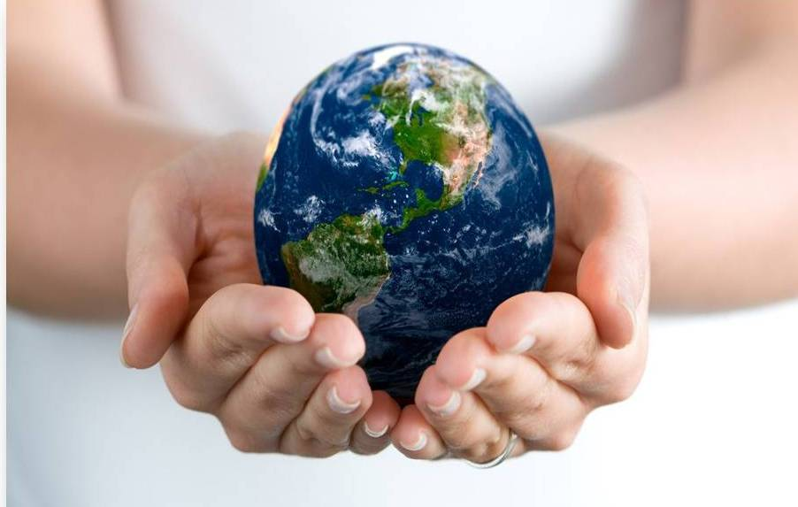
Тема: «День Земли»
для подготовительной группы

Slide 2
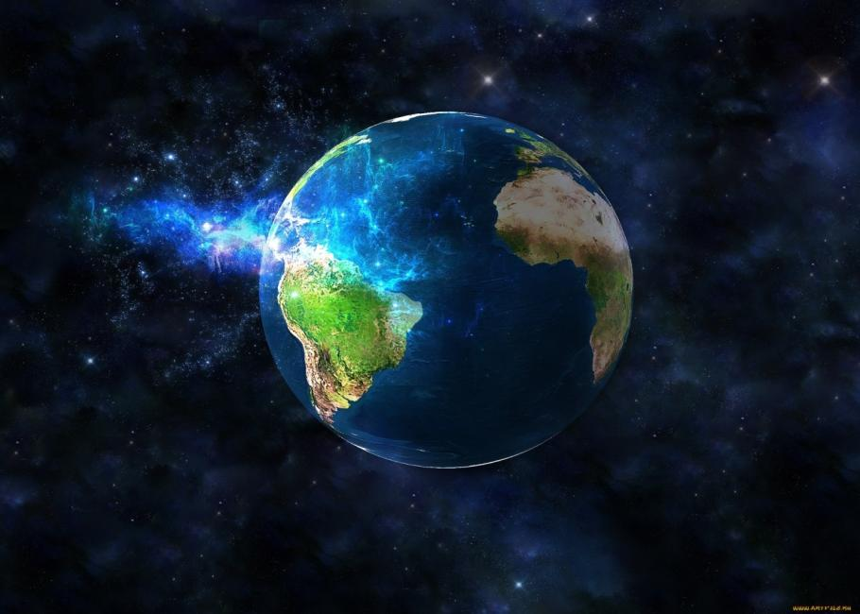
Земля – наш дом
Земля – единственная из известных пока науке планет, на которой существует жизнь. Она отличается мягкими температурами, в ее атмосфере содержатся газы и вода, идеально подходящие для жизни растений и животных.

Slide 3
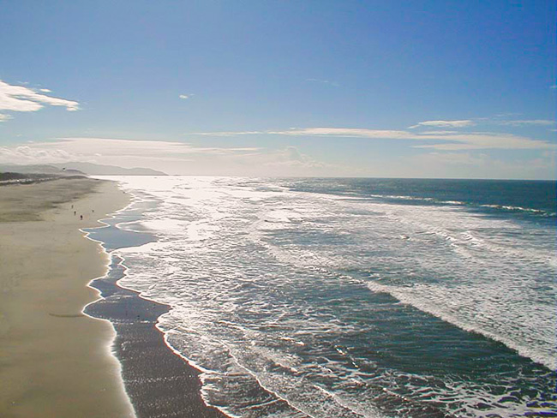
Океаны
Океаны представляют собой огромные массы воды, находящиеся в постоянном движении и имеющие иногда несколько километров в глубину. Океанов 4: Тихий, Атлантический, Индийский, Северный Ледовитый.

Slide 4
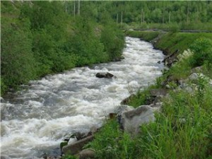
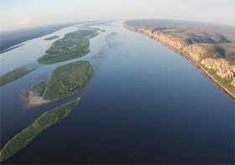
Реки
На нашей планете тысячи и тысячи рек и речушек. Одни быстрые, бурные, другие спокойные, неторопливые. Но все они стремятся к морю.
Одни реки зарождаются высоко в горах, другие из родников на равнинах.

Slide 5
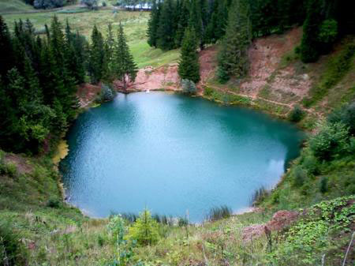
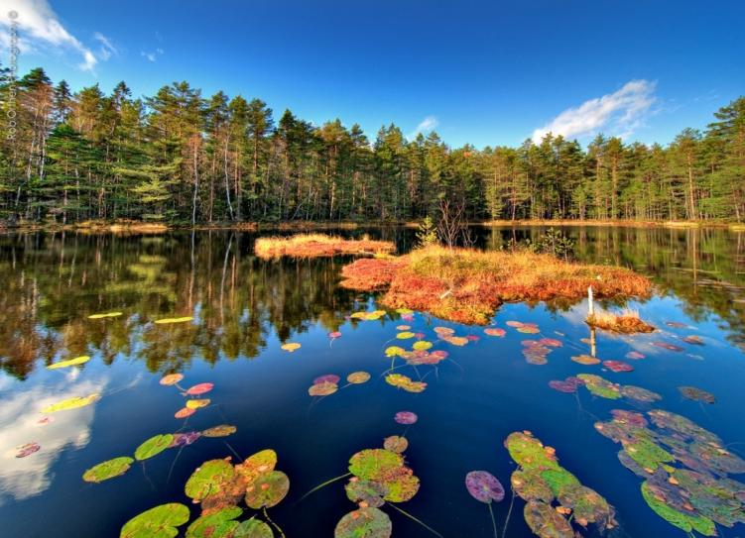
Озера
Озеро – это впадина на земле, заполненная водой. Есть озера естественные, а есть искусственные, то есть созданные людьми.
На Земле насчитывают 5 млн озер

Slide 6
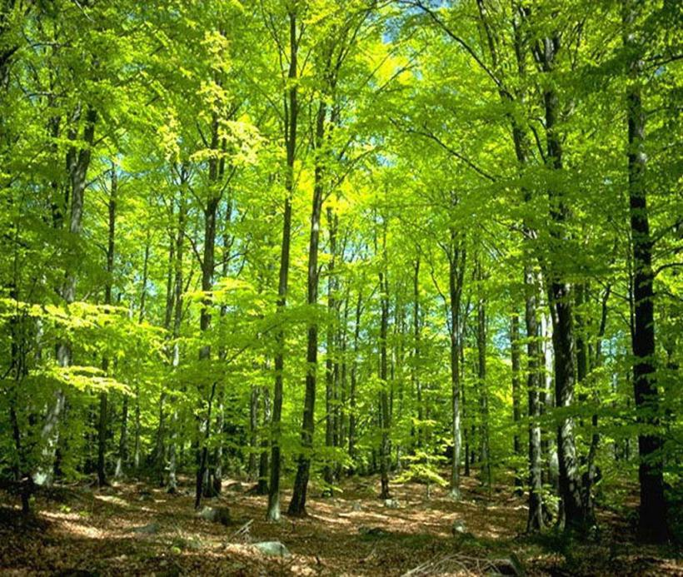
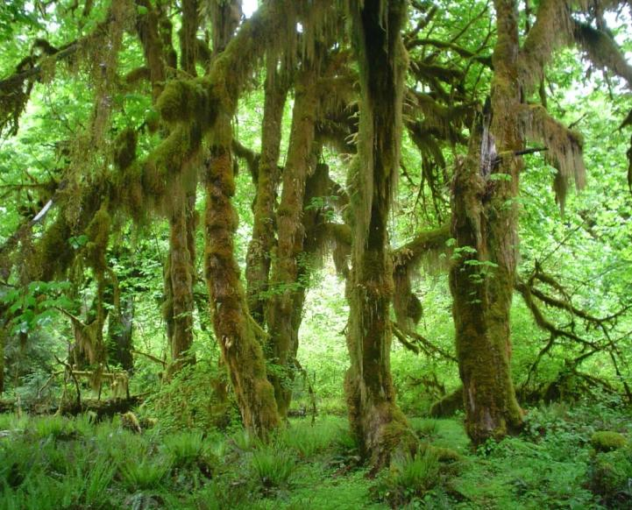
Леса
Деревья обеспечивают пищу и кров животным и помогают сохранить воздух чистым.
Леса – легкие нашей планеты. Вы знаете, какие бывают леса?

Slide 7
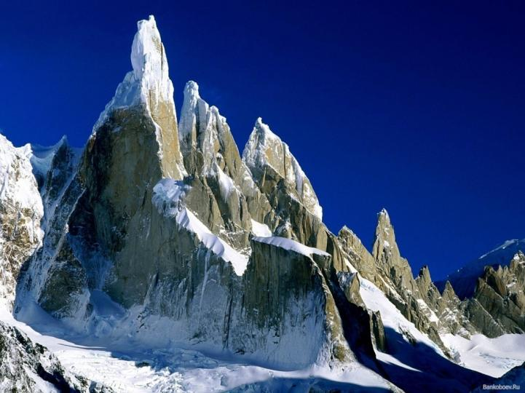
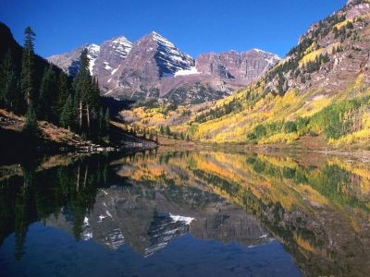
Горы
Горы – каменная одежда Земли.
На вершинах некоторых гор настолько холодно, что их снежные шапки никогда не тают.

Slide 8
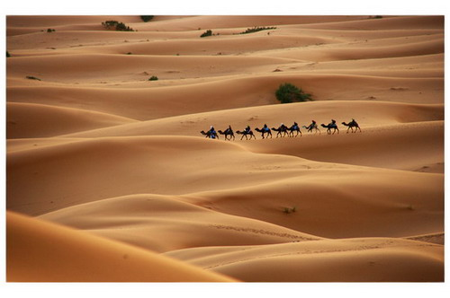
Пустыни
Значительные площади земного шара занимают пустыни. Там почти не бывает дождей, поэтому растений и животных очень мало. Ветер сдувает песок в огромные холмы, которые называются барханы.

Slide 9
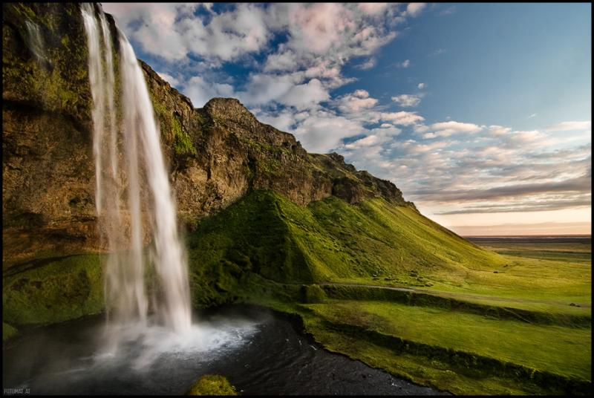
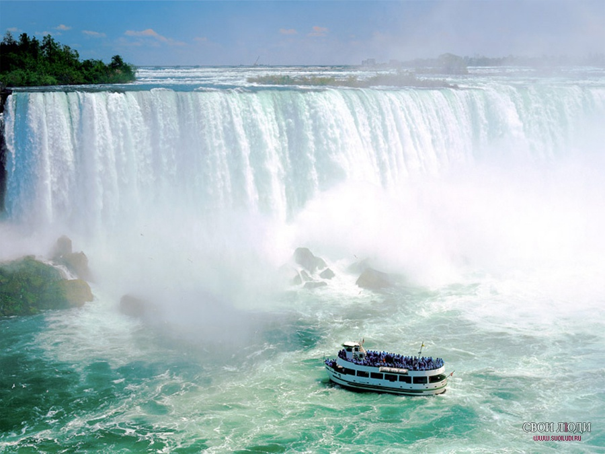
Водопады
На Земле очень много красивых мест. Ниагарский водопад посещают миллионы туристов в год.

Slide 10
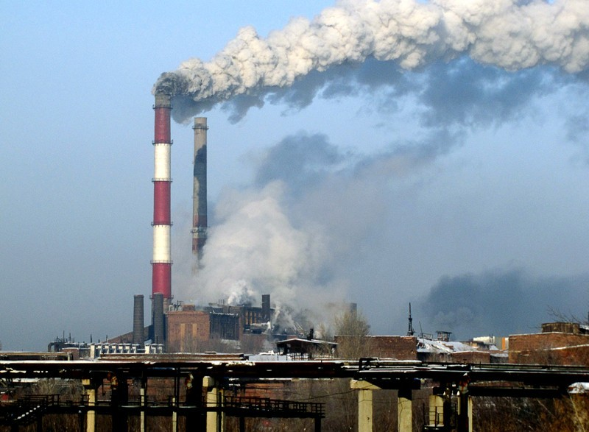
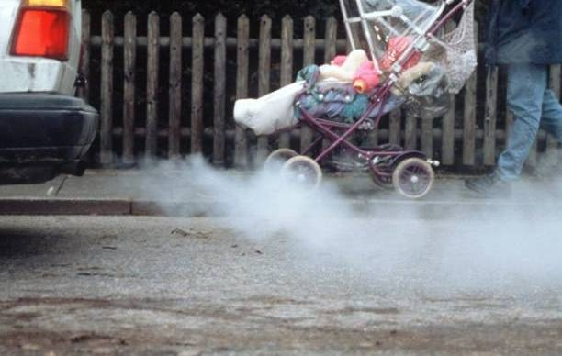
Вредный дым
Научившись использовать богатства Земли, люди облегчили себе жизнь. Но при они портят планету. Промышленные предприятия, электростанции, машины выделяют дым и газы в атмосферу.
Это загрязняет воздух, нанося тем самым ущерб нашему здоровью и убивая природу.

Slide 11
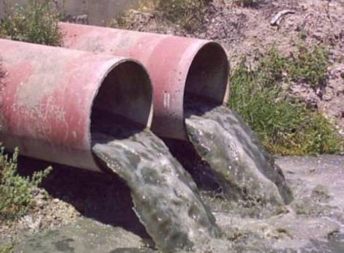
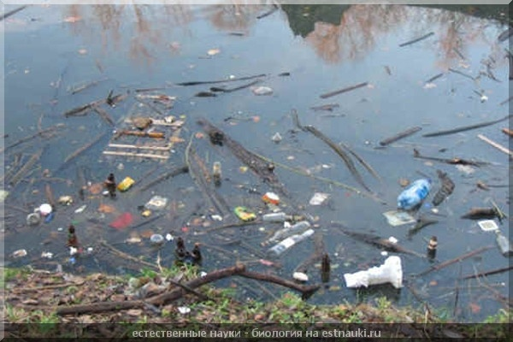
Загрязнение воды
Города и заводы в них, фабрики и фермы сбрасывают сточные воды и ядохимикаты в реки, озера и моря. Это загрязнение вредит водным растениям, животным и в конечном итоге, самим людям.
Отравляет водоемы и бытовой мусор. Воду из грязных рек и озер нельзя использовать ни для питья, ни для купания.

Slide 12
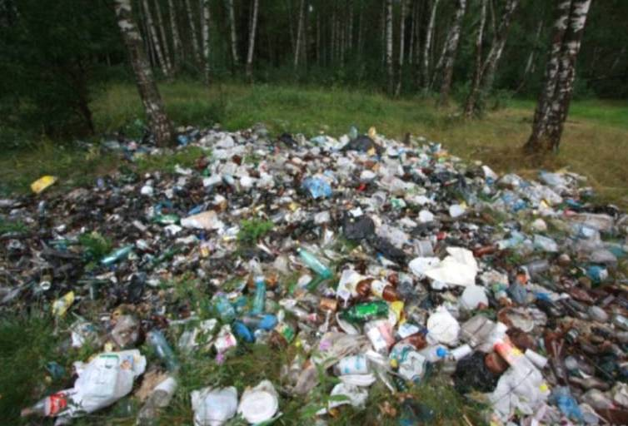
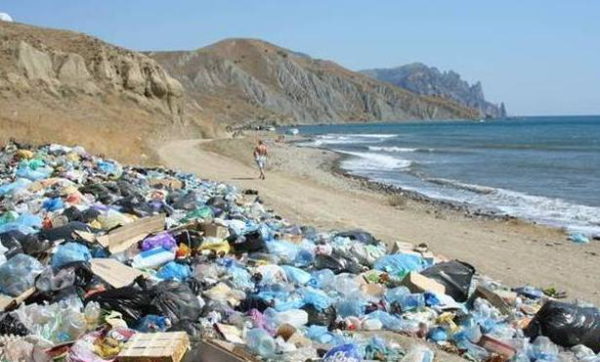
Загрязнение лесов и побережий
Мусор отравляет землю и воду.
Эти горы мусора оставили люди. Скажите, вам приятно гулять по такому грязному лесу или берегу моря?
Особенно много мусора можно найти на местах пикников, после праздничных гуляний.

Slide 13
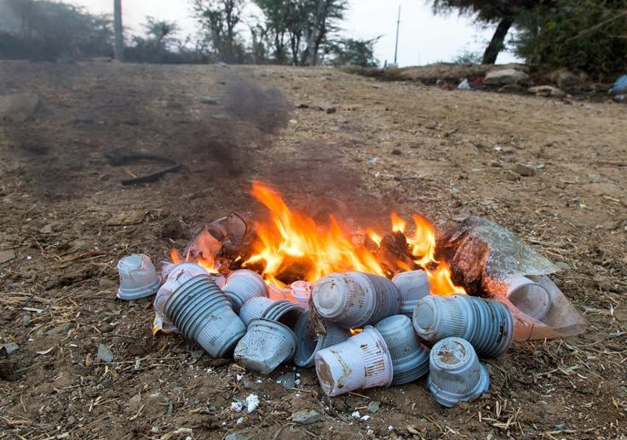
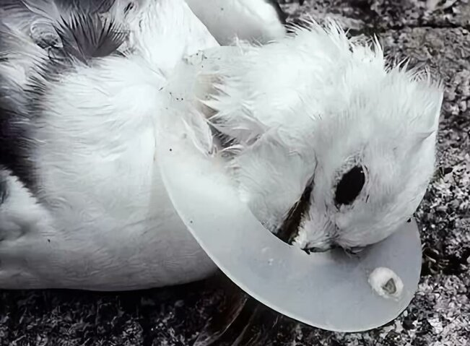
Мусор в природе
Полиэтилен и пластик могут оказаться через какое-то время очень далеко от того места, где они были брошены. От синтетического мусора страдают животные, птицы и, в конце концов, люди.
Сжигать синтетический мусор нельзя, так как при его горении выделяются очень вредные для человека вещества, вызывающие тяжелые заболевания.

Slide 14
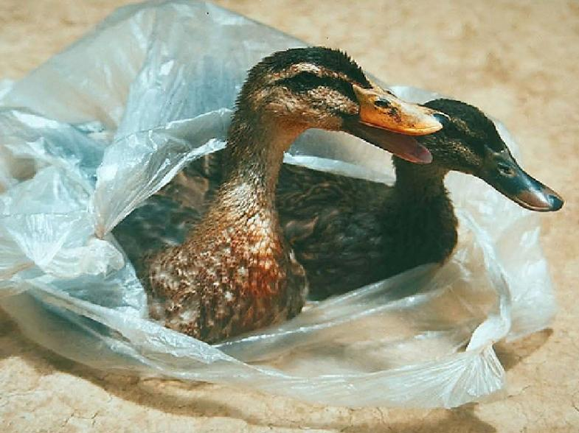
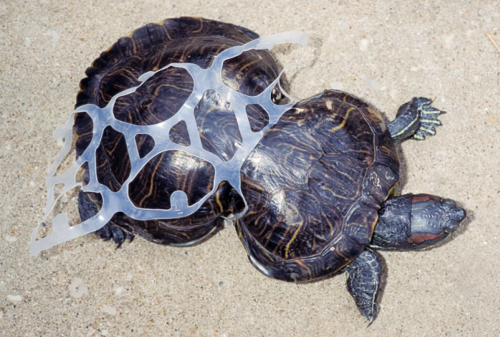
Чем опасен синтетический мусор?
Использованные пластиковые бутылки, полиэтиленовые пакеты – синтетический мусор. Период их утилизации составляет 200-500 лет
Посмотрите, как изуродован панцирь черепахи на фото.? Хорошо ли живется этой черепашке?

Slide 15
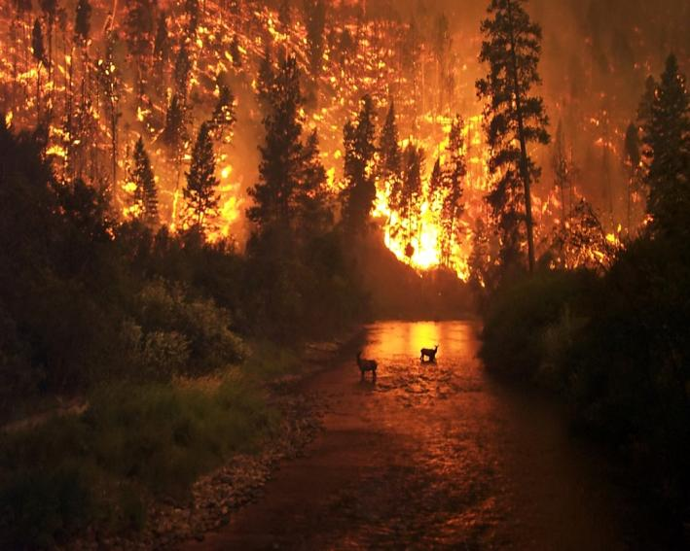
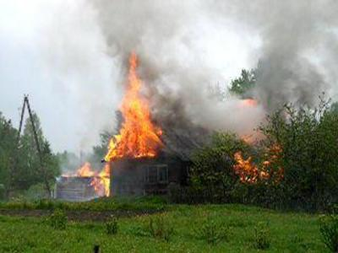
Пожары
Пожар в лесу может возникнуть тогда, когда молния попадает в высокое дерево. Но чаще всего причина пожара – преступное поведение человека.
Пожар может начаться в лесу, а потом перекинуться в деревню и наоборот. Непотушенный костер или окурок – причина пожара.

Slide 16
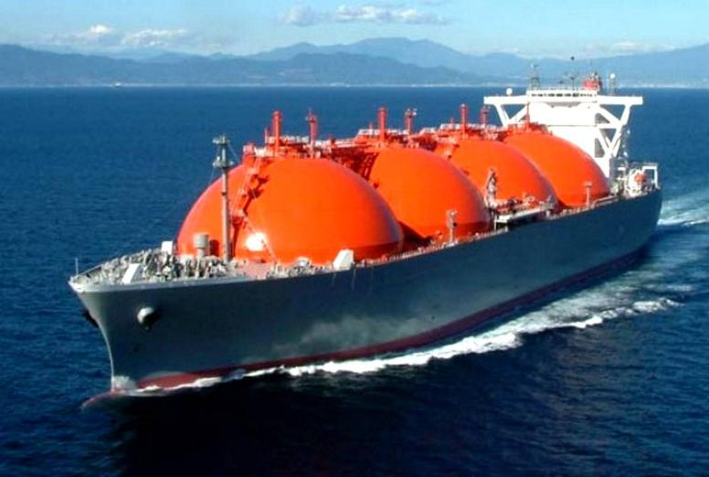
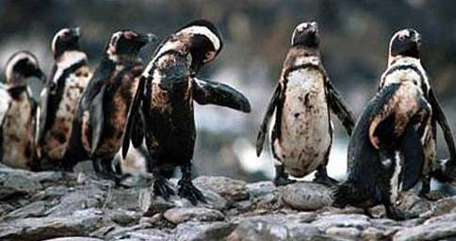
Разлив нефти в морях и океанах
В океан сбрасывается огромное количество отходов. Одним из основных загрязнителей является нефть. Каждый год в океан попадает около 3,5 млн тонн нефти.
Танкер
По вине человека происходят утечки с нефтяных месторождений и умышленные сбросы. Нефть губит множество морских птиц, отравляет рыбу, моллюсков, планктон, а также животных и людей, которые их едят.

Slide 17
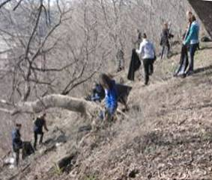
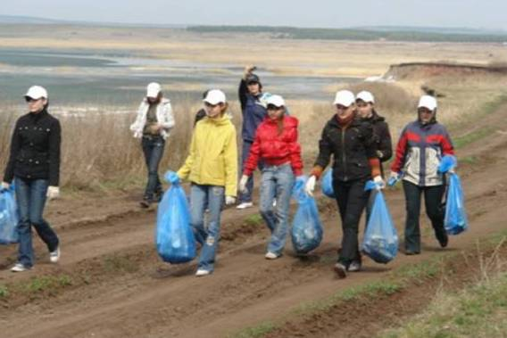
Волонтеры
Волонтер – человек , который добровольно ,бесплатно занимается делами важными для всего общества.
Волонтеры собирают мусор в лесах и на побережье. Не добавляйте им работы, не бросайте мусор где попало!

Slide 18
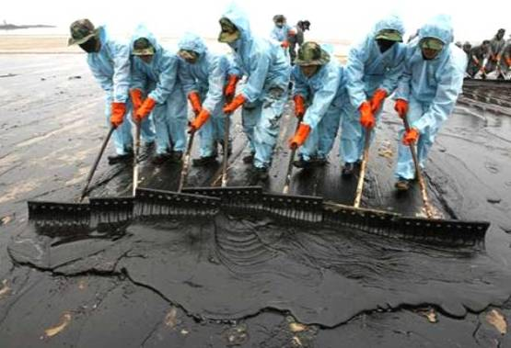
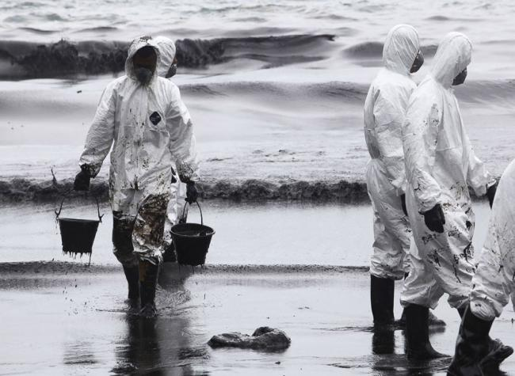
Ликвидация последствий катастрофы
Нефть, выброшенная волнами, покрывает скалы и песок и убивает жизнь в приливной зоне.
Пляжи очищают всасывающими насосами , лопатами, ведрами и. щетками. Птиц и других животных пытаются отмыть от нефти. Это очень тяжелая работа.

Slide 19
Земля – наш общий дом
22 апреля – День Земли
Каждый из нас может делать Землю более чистой. Мы можем украшать Землю, сажая деревья, разумно обращаясь с нашим мусором. Большую часть мусора можно переработать и изготовить новые вещи из старых материалов. Старое стекло, металл, бумага, резина, одежда могут подвергаться переработке. Важно научиться с уважением относиться к природе.

